Slide 1
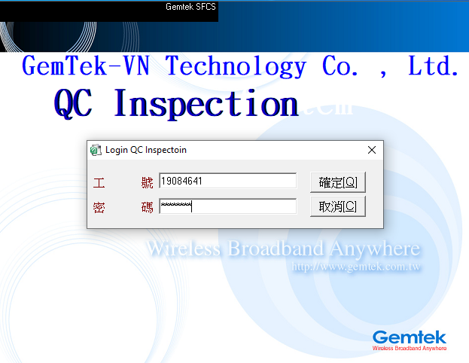
Cách đăng nhập hệ thống:QC Inspection
1.Cách nhập thông tin kiểm tra PQC
1.1.Đăng nhập ID,Password vào hệ thống

Slide 2
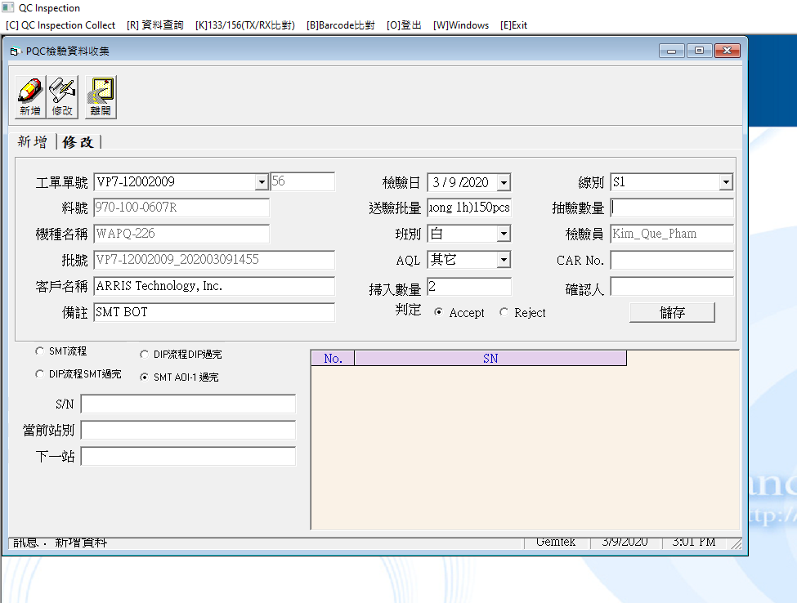
1.2.Vào biểu tượng pencil,đăng nhập W/O,gõ các thông tin cần thiết trong ô vuông theo thứ tự:
1
2
5
4
3
8
6
Bắn trực tiếp từ sản phẩm
7

Slide 3
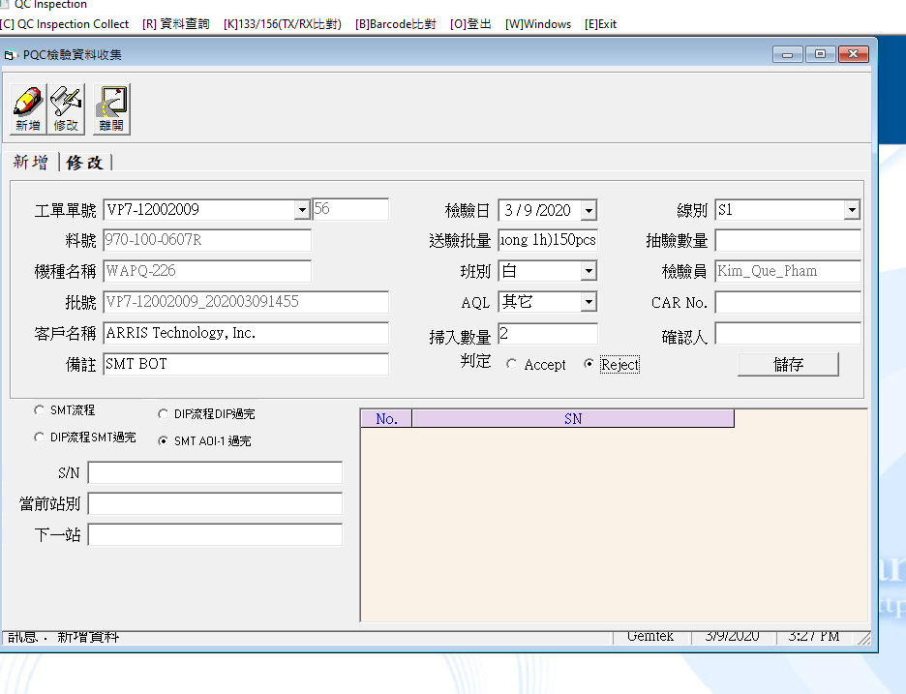
1.3.Cách nhập thông tin lỗi PQC
1
2
6
5
3
4
7
9
Bắn trực tiếp từ sản phẩm
8

Slide 4
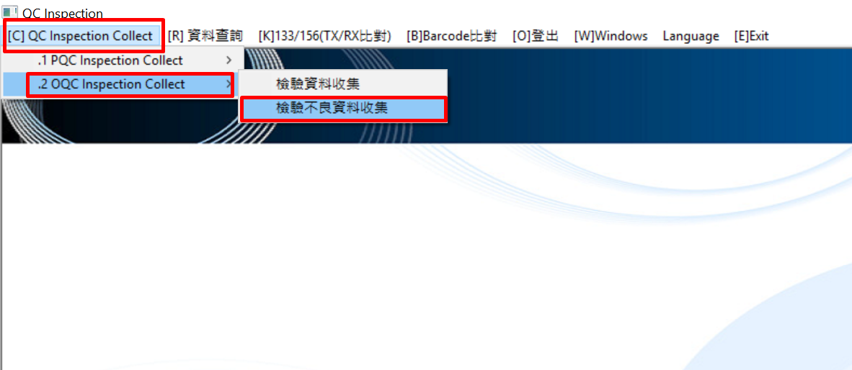
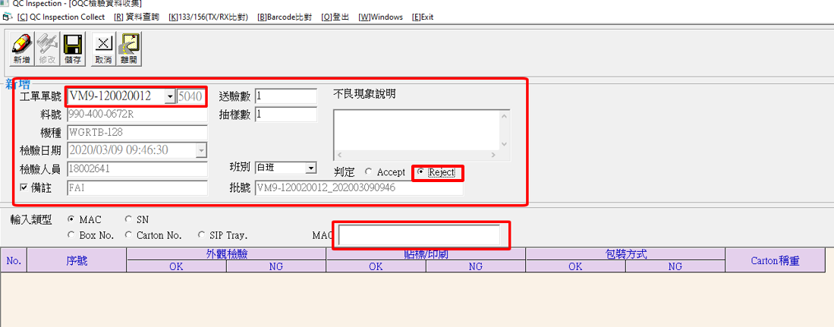
1.3.Cách nhập thông tin lỗi OQC
1
2

Slide 5
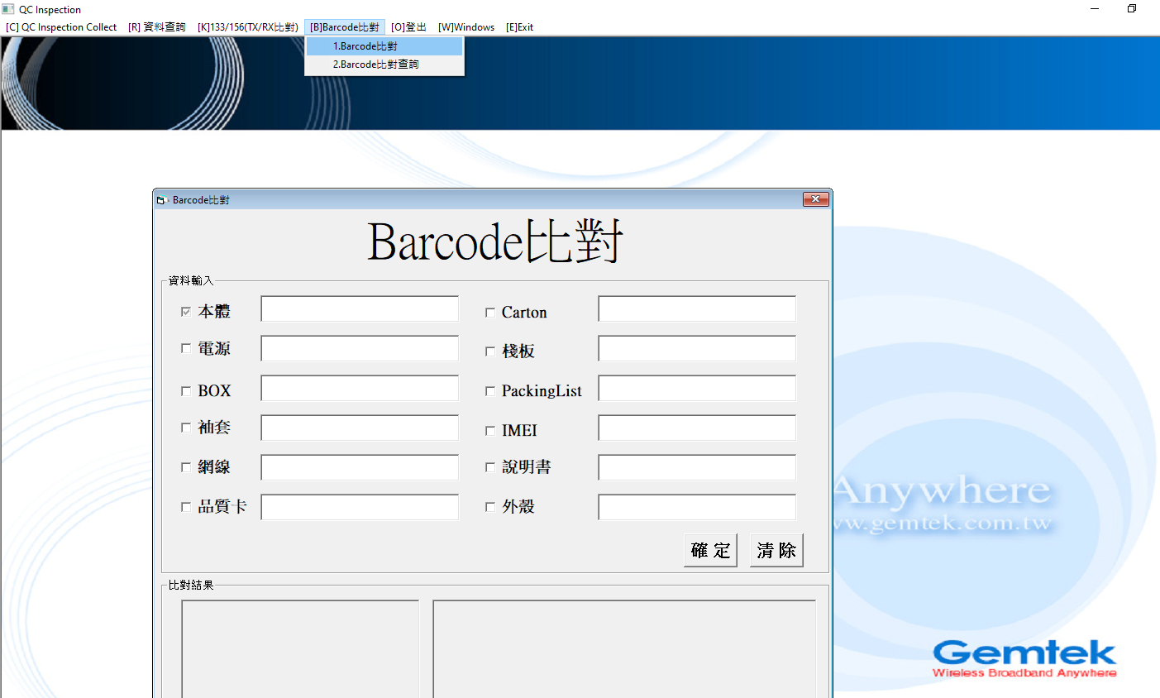
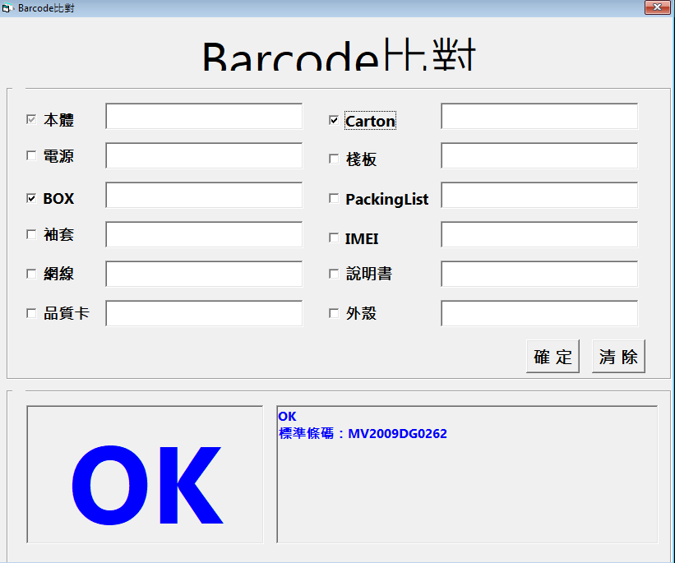
1.4.Cách nhập thông tin kiểm tra Bacode.
1
2
4
3

Slide 6
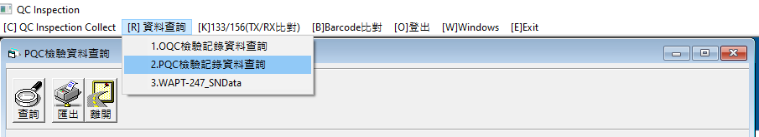
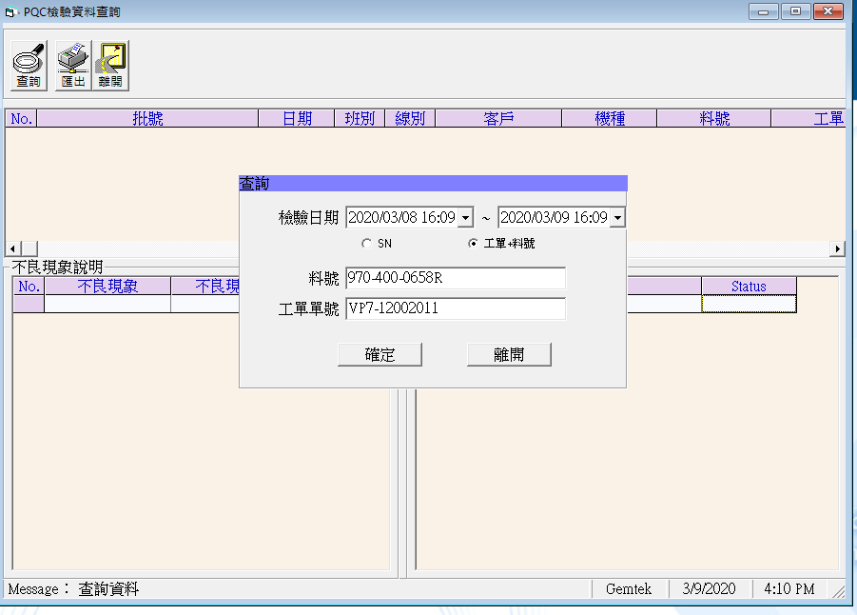
1.5.Cách kiểm tra lại thông tin đã nhập PQC
1
2
3
4
5
6

Slide 7
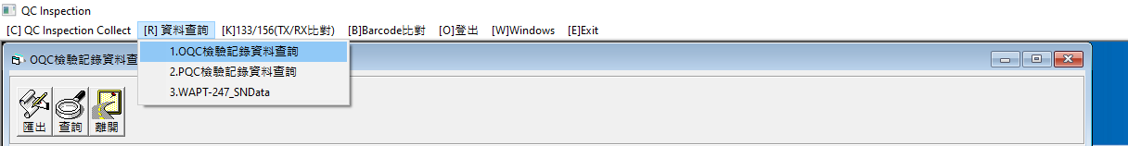
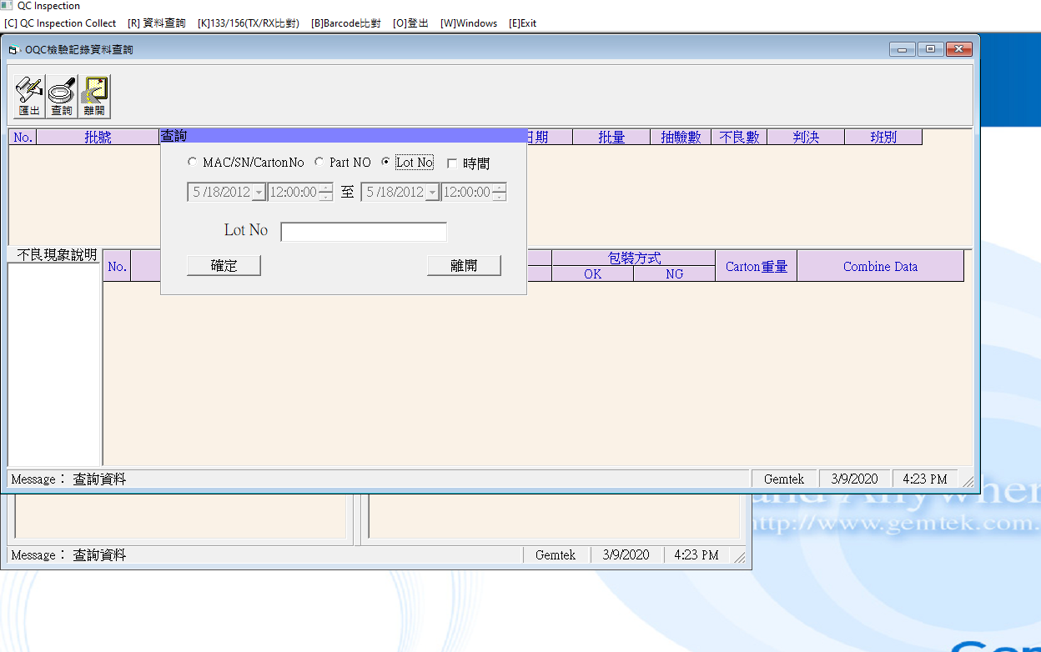
1.6.Cách kiểm tra lại thông tin đã nhập OQC
1
2
3
4

Slide 8
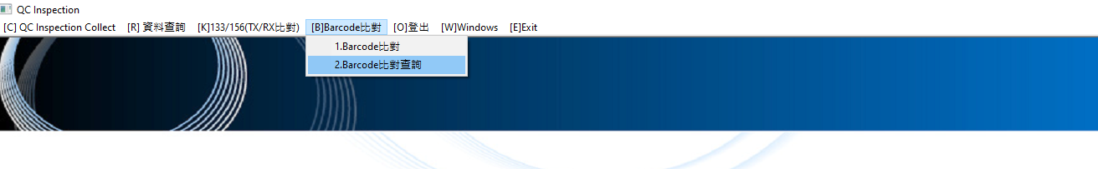
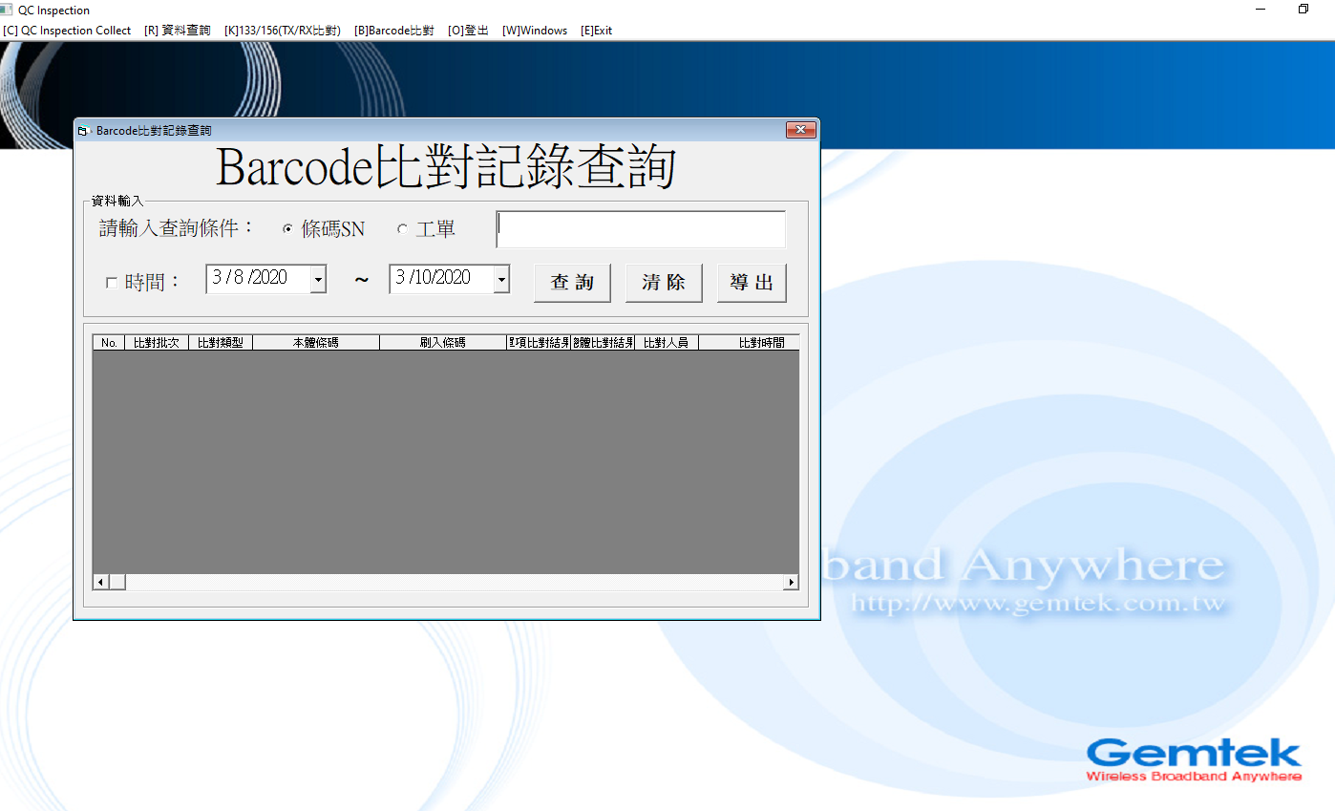
1.7.Cách kiểm tra lại thông tin đã nhập Barcode
1
2
3
4
Bắn trực tiếp từ sản phẩm
5
6

Slide 9
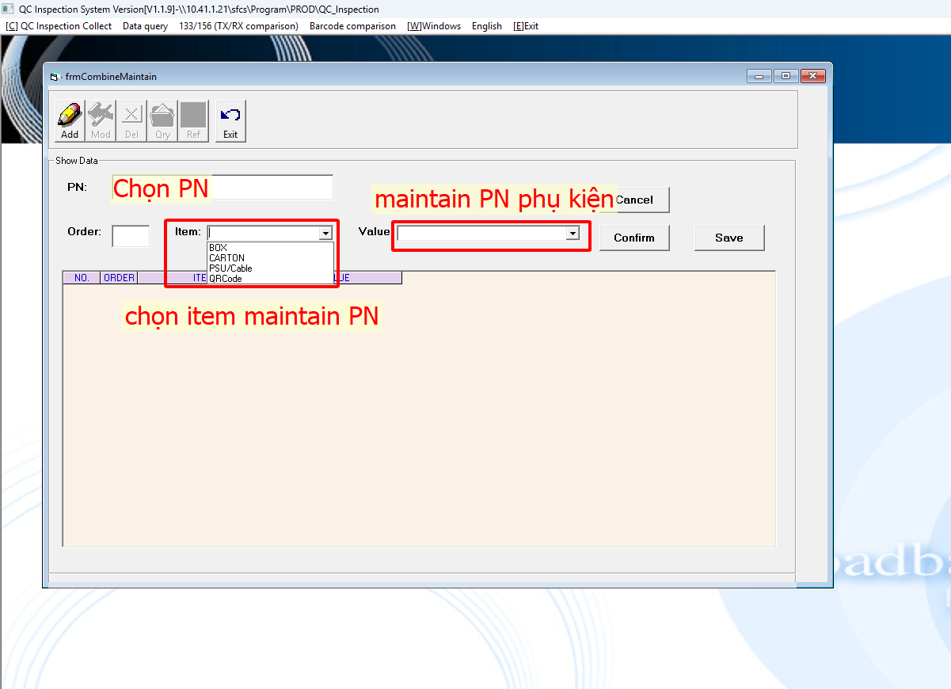
1.8. Barcode maintain phụ kiện

Slide 10
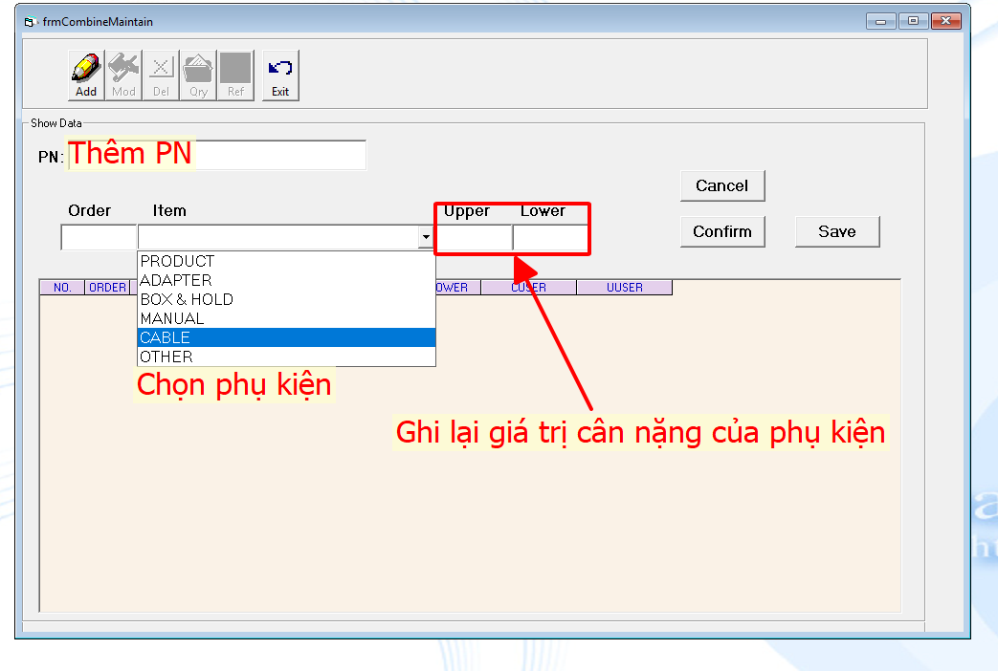
1.8. Barcode maintain cân nặng phụ kiện

